Slide 1

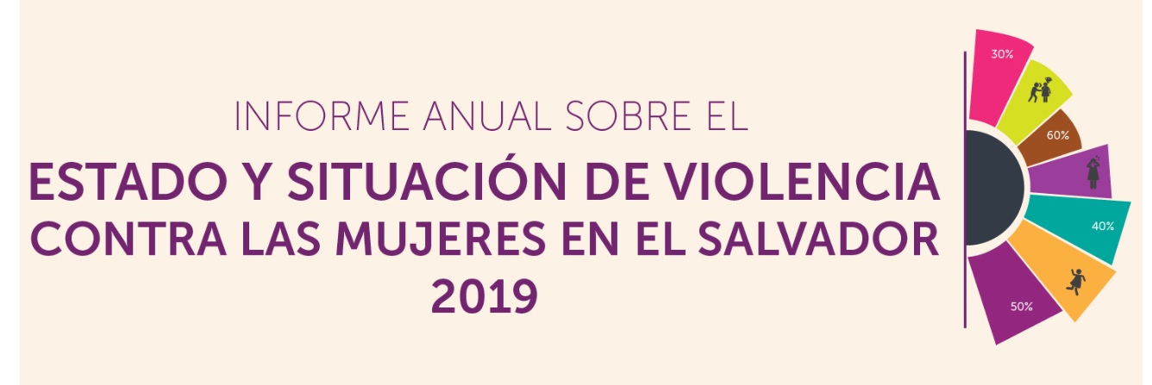
Noviembre 2019

Slide 2

Situación del marco normativo para la garantía del derecho de las mujeres a una vida libre de violencia
Avances en la armonización normativa

Slide 3
2012
2018
Reconocimiento del derecho de las mujeres
a una vida libre de violencia
2019
AVANCES EN LA ARMONIZACIÓN NORMATIVA 2018 - 2019
1- Ley Especial de Migración y Extranjería, para mejorar la protección de las víctimas de trata
2- Reforma al Código de Trabajo, en sus arts. 29 y 123, relativa a la igualdad de remuneración por igual trabajo sin discriminación en cuanto al sexo.
3- Reforma al artículo 31 literal a) de la Ley de Protección al Consumidor, respecto a la publicidad ilícita que conllevan mensajes sexistas y estereotipados.
.

Slide 4
Institucionalidad para la implementación de la LEIV
ISDEMU: Rol rector para una vida libre de violencia
Comisión Técnica Especializada (CTE)
Sistema Nacional de Atención a Mujeres

Slide 5
Rectoría del ISDEMU
Elabora planes, proyectos y programas para erradicar toda forma de violencia contra la mujer (VCM)
Asegura, vigilar y garantiza el cumplimiento de la LEIV
1
5
2
Formula y garantiza la implementación de la Política Nacional para el acceso de las mujeres a una vida libre de violencia (PNVLV)
Vela y supervisa la prestación de servicios de atención y protección especializada a mujeres que enfrentan violencia
4
3
Coordina las acciones conjuntas de las instituciones

Slide 6
80% de las instituciones de la CTE implementan al menos dos instrumentos de política pública para el avance del acceso de las mujeres a una vida libre de violencia.
Como parte del monitoreo que se realiza, para verificar que las instituciones de la CTE y los Gobiernos Municipales han avanzado en el cumplimiento del marco legal y la política nacional, al cierre de 2018 se reporta:
A nivel municipal, al cierre del 2018: 115 Gobiernos Municipales (representa el 43.9%), han creado su respectivo Comité Municipal de Prevención de la Violencia y 86 (32.8%) han formulado su respectivo Plan de Prevención de Violencia

Slide 7
Comisión Técnica Especializada
Principales HITOS como mecanismo de articulación interinstitucional
01
2012
Instalación de la Comisión Técnica Especializada
02
2016
Aprobación del Plan Quinquenal (2016-2021) de la Política Nacional para una Vida Libre de Violencia para las mujeres
Diseñadas y divulgadas las campañas sobre acoso laboral y sexual; sobre rutas de atención a mujeres que enfrentan violencia; sobre acoso sexual callejero en el Centro de Gobierno
Aprobados Lineamientos para la Coordinación y Articulación de las Unidades de Género (UG) y los Comités de Seguridad y Salud Ocupacional (CSSO).
Aprobados Lineamientos para la referencia y contra referencia de mujeres que enfrenan violencia.
03
2018 –2019

Slide 8
CTE: Principales avances en el cumplimento del Plan de Acción de la PNVLV
PREVENCIÓN
15 instituciones cuentan con al menos un plan, política, acciones y/o estrategias encaminadas a la prevención, atención y erradicación de la violencia contra las niñas y adolescentes, mujeres adultas y adultas mayores en sus diversas manifestaciones.
Creación e implementación de Protocolos de prevención y atención de casos de acoso sexual y acoso laboral.
Procesos de formación dirigidos a personal institucional, sobre: prevención de la violencia de género; violencia sexual, laboral y feminicida; Masculinidad Hegemónica y Técnicas Practicas para la Prevención de la Violencia desde las Masculinidades.
ATENCIÓN
18 instituciones cuentan con instrumentos normativos para la atención integral de mujeres, en todo su ciclo de vida que enfrentan hechos de violencia
Implementada plataforma electrónica para la toma de denuncias actualizada por parte de la PNC
Funcionando mecanismos o sistemas de coordinación interinstitucional para la prevención, atención y protección a mujeres que enfrentan violencia basada en género en contexto de violencia social: Servicios de atención Integral en Ciudad Mujer; Consejo Nacional contra la Trata de Personas; Comité Nacional de Prevención del Embarazo en Niñas y Adolescentes.
ACCESO A LA JUSTICIA
Elaborados contenidos didácticos a ser implementados en los diferentes niveles educativos, sobre Educación Integral de la Sexualidad (EIS), prevención del embarazo en adolescentes, prevención de las violencias de género y desarrollo de nuevas masculinidades.
Funcionando 7 Tribunales Especializados para una Vida Libre de Violencia y no discriminación.
Política de persecución penal en materia de violencia contra las mujeres, en fase de elaboración el plan de implementación y de actualización del Protocolo para la Investigación del Delito de Feminicidio.
Desarrollados procesos de fortalecimiento de capacidades para la utilización de herramientas investigativas para el abordaje de la violencia contra las mujeres en la CJS, FGR y PNC

Slide 9
Sistema Nacional de Atención a Mujeres que enfrentan Violencia
En el año 2016, la rectoría del ISDEMU pone en funcionamiento el Sistema Nacional de Atención (SNA) para mujeres que enfrentan violencia, como mecanismo de gestión y articulación interinstitucional a nivel nacional, para la atención integral y especializada de las mujeres que enfrentan violencia por razón de género.
El SNA tiene como propósitos:
Prestar servicios integrales y especializados a mujeres con el fin de atender, proteger y restablecer sus derechos vulnerados;
Fortalecer la capacidad de respuesta institucional en la ruta de atención en todos los casos de violencia contra las mujeres;
Aplicación de medidas cautelares a favor de las víctimas.

Slide 10
Desde la entrada en vigencia de la LEIV a la fecha, se ha incrementado progresivamente la disponibilidad de servicios de atención para mujeres a nivel nacional, contándose para el período de este informe con 106 UIAEM, con cobertura en los 14 departamentos del país.

Slide 11
Mujeres atendidas por el SNA
El Ministerio de Salud (MINSAL) brindó un total de 3,771 atenciones a mujeres víctimas de violencia sexual.
El MINSAL reporta además la identificación de 710 adolescentes embarazadas, en los que el personal de salud encuentra evidencias que le llevan a determinar que las adolescentes están enfrentando hechos de violencia sexual.
En el año 2018, la Unidad de Atención Especializada de la PGR, brindó asistencia legal a 2,136 mujeres. La mayoría de casos atendidos fue por violencia intrafamiliar (76.69 %), seguida de violencia de género (21.16 %) y discriminación (2.15 %).
Además, la PGR, a través de sus unidades de atención especializadas reporta haber atendido en 2018 a un total de 4,529 mujeres a nivel nacional.
Por otro lado, el ISDEMU, a través del Programa de Atención Integral para una Vida Libre de Violencia para las Mujeres, en 2018 ha atendido a 5,579 mujeres, y para el periodo enero – agosto 2019, reporta la atención a 3,363 mujeres.

Slide 12
Estado actual del SNA
El ISDEMU ha realizado en el primer semestre del 2019 un monitoreo sobre los servicios ofrecidos por las UIAEM en el periodo enero-diciembre 2018, de las cuales se obtuvo información efectiva de 92 Unidades, representando el 91.1 por ciento de las UIAEM reportadas a diciembre del 2018
3. Mecanismos y procesos
2. Servicios de atención
El Monitoreo da cuenta de la situación de los servicios de atención especializada a mujeres que enfrentan violencia, se ha realizado sobre la base de la medición de cuatro ámbitos:
4. Infraestructura.
Equipos multidisciplinarios

Slide 13
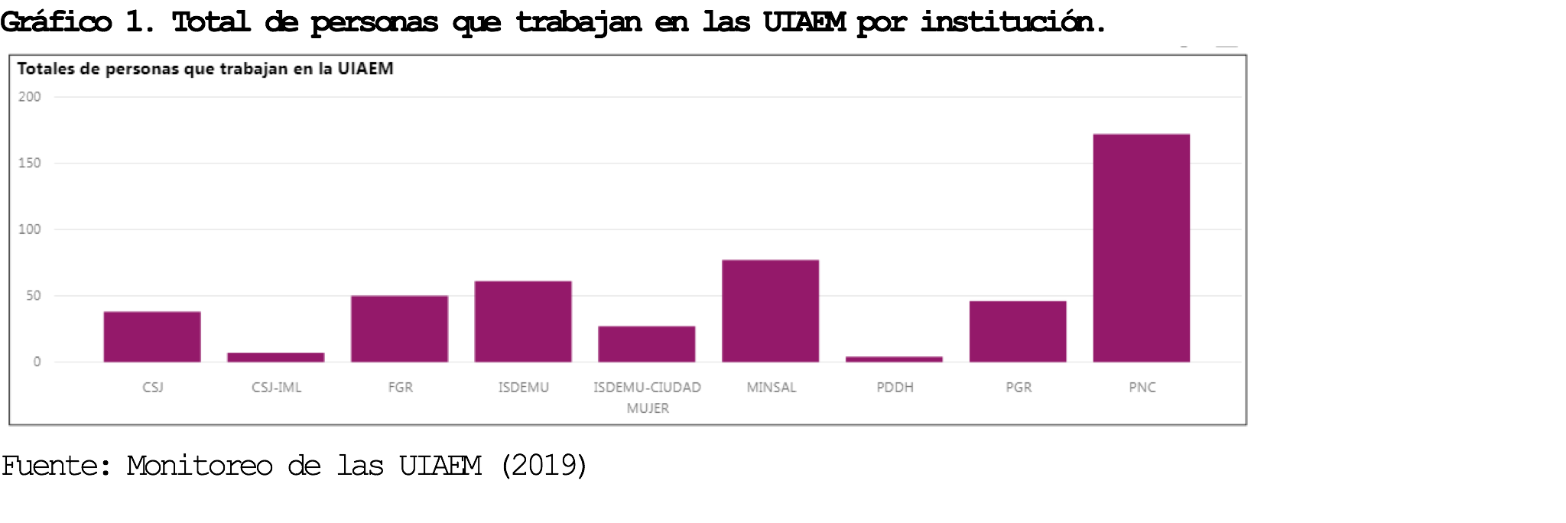
1. Equipos Multidisciplinarios
A nivel nacional existen 465 personas adscritas a los servicios especializados de atención de mujeres que enfrentan violencia, de ellas, 339 son mujeres y 126 hombres. Distribuidos en 43 municipios.
Siendo San Salvador (60), Cojutepeque (40), Santa Ana (31) y Santa Tecla (30) los municipios con mayor concentración de recursos humanos para la prestación del servicio.

Slide 14
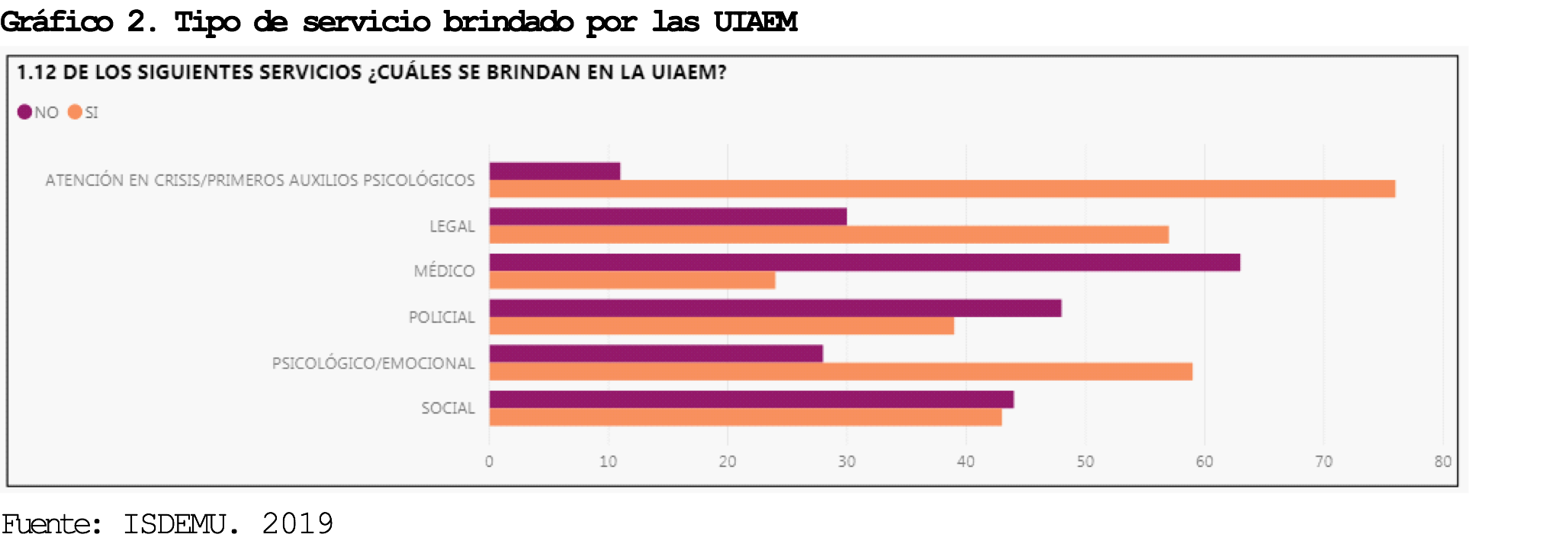
2. Servicios de Atención
Los servicios de atención que con mayor frecuencia se brinda a las mujeres que enfrentan violencia son: la atención en crisis y primeros auxilios psicológicos, lo que representa el 95%, seguido de los servicios psicológicos y emocionales (73.75%), teniendo en cuenta que dichas atenciones corresponden al restablecimiento de la salud mental a través de un servicio sistemático y subsecuente a la primera atención. Los servicios de atención legal representan el 71.25% de los servicios reportados por las UIAEM a nivel nacional.

Slide 15
3. Mecanismos y procesos para una vida libre de violencia
Los mecanismos se refieren a todos aquellos planes, políticas y protocolos que regulan la calidad de la atención, así como los procesos que involucran todas las actividades destinadas a los servicios de atención.
El 94.44% de las instituciones reportaron contar con instrumentos de registro de las atenciones brindadas, asimismo, 90% de las instituciones consultadas reportaron contar con protocolos de atención a mujeres que enfrentan violencia. 84.44% de las instituciones cuentan con instrumentos para la referencia de las mujeres; sin embargo, únicamente el 58.88% cuenta con instrumentos de contra-referencia, es decir, el seguimiento a los servicios asociados a la atención.
el 91.1% de las instituciones reporta contar con una base de datos para el procesamiento de la información, el 90% de las mismas, manifiesta producir datos actualizados, lo que contrasta con el 42.22% de dichas instituciones que manifiestan informar periódicamente a la población los datos producidos. Asimismo el 84.4% cuentan con expedientes actualizados de las atenciones brindadas.

Slide 16
4. Infraestructura
Todas las UIAEM cuentan con infraestructura para la atención, sin embargo, sólo el 93.47 por ciento, de las unidades tienen servicio de energía eléctrica. El 91.30% cuenta con agua potable. Solo el 85.86% de las unidades tienen servicios sanitarios para las usuarias y únicamente el 42.39% de las UIAEM cuentan con ducha para las usuarias, lo cual dificulta la atención integral a las mujeres víctimas, sobretodo en casos de violencia sexual.
Los servicios que de manera general cuentan con condiciones de privacidad tanto para el relato de la víctima como de la persona profesional que brinda la atención, son los servicios de atención emocional y atención legal, los cuales representan 64.13% y 59.78% respectivamente las unidades que cumplen con el criterio de privacidad.
El 65.21% de las atenciones médicas a mujeres que enfrentan violencia no cumplen con el requisito de privacidad; la misma situación se refleja en el 52.17% de Unidades respecto a los servicios de atención social
De acuerdo con la observación realizada, cerca del 50% de las unidades visitadas no tienen la capacidad infraestructural para brindar atención a mujeres que enfrentan violencia o sus familiares, cuando ellas o ellos tengan una discapacidad, ya sea: física, sensorial o cognitiva.

Slide 17
4. Infraestructura
Como parte de la atención integral a las mujeres que enfrentan violencia por razones de género, es necesario contemplar servicios especializados de atención a víctimas secundarias: hijas e hijos que generalmente acompañan a las mujeres.
Sobre este indicador, el 65.27% de las UIAEM cuentan con espacios físicos para la atención de niñez y el 67.39% de las unidades se observa que cuentan con recursos lúdicos para la atención, lo que indica que aunque las instituciones no cuenten con el espacio físico, pueden ofrecer actividades lúdicas a la niñez.

Slide 18
Políticas Públicas para el acceso de las mujeres a una vida libre de violencia
Ámbito educativo
Medios de comunicación
Seguridad ciudadana para las mujeres
Ámbito institucional

Slide 19
Ámbito educativo
La tasa general de violencia a lo largo de la vida en el ámbito educativo es de 29.7 por 100 mujeres, lo que representa más de 1 de cada 4.
Se trata de una prevalencia muy alta si se toma en cuenta que el tránsito por centros de estudio se realiza usualmente en un periodo definido de la vida y no a lo largo de toda ella.
En los últimos 12 meses la tasa es de 4.5 por 100 mujeres. Un valor también importante ya que solo una parte de las mujeres frecuentaron un centro de estudio en ese período.
El tipo de violencia que amenaza más frecuentemente a las mujeres en el ámbito educativo es la violencia sexual.
La tasa en este caso es de 16.7 por 100 mujeres, es decir aproximadamente 1 de cada 6 la ha vivido en algún momento de su vida.

Slide 20
Avances reportados:
2- Implementado un proceso sistemático de formación de docentes de todos los niveles educativos en Educación Integral de la Sexualidad (EIS), bajo modalidad semipresencial de 120 horas. De enero a diciembre 2018 un total de 26 docentes formados: 15 mujeres y 11 hombres. De enero a junio 2019 se han formado un total de 290 docentes: 202 mujeres y 88 hombres.
1.- Iniciada la revisión de los planes de estudio de todas las carreras de nivel superior.
3- Elaborado el Estudio Nacional de la situación de violencia de género y violencia sexual que enfrenta el estudiantado de tercer ciclo y educación media de los centros educativos públicos y privados.
4- Diseñados e implementados 23 módulos del Programa de formación en género y educación no sexista.

Slide 21
Avances reportados:
5- Impartidos los procesos formativos siguientes:
  Especialización de un año en Género y Educación no sexista dirigido a personal docente y de dirección. 271 docentes capacitados: 229 mujeres y 42 hombres.
  Capacitación en Género y Educación no sexista dirigido a personal docente y de dirección. 828 docentes en la primera fase: 198 hombres y 630 mujeres, y segunda fase 388 docentes: 125 hombres y 265 mujeres.
  Capacitación sobre transversalización de género dirigido a personal administrativo y técnico del MINED. 119 personas, 79 mujeres y 40 hombres.
  Postgrado en género y educación no sexista dirigido a personal clave del MINEDUCYT. 18 mujeres.
6- Instalado un Observatorio de la Violencia en el MINEDUCYT, el cual a través del censo escolar 2018, ha reportado 87 hechos de violencia contra alumnas. Además, registra un total de 173 alumnas embarazadas.

Slide 22
Otros esfuerzos importantes de resaltar, desde otras instancias educativas:
Protocolo de actuación para la prevención y detección de la violencia contra la mujer basada en su género en las instituciones de educación superior, elaborado por la Red de Mujeres Líderes de Educación Superior (REDLIES) y presentado en septiembre de 2019.
Desde la Universidad de El Salvador, se han impulsado importantes esfuerzos frente a la violencia contra las mujeres, destacando las acciones que se presentan a continuación:
1- Red de Investigación en Diferenciales de Género de la Universidad de El Salvador, ha elaborado el estudio “La Universidad de El Salvador como Espacio de Reproducción de la Violencia de Género”. publicado en el mes de mayo de 2019.
2- Primera Maestría en Estudios de Género a nivel nacional, presentada en el mes de septiembre de 2019, en un esfuerzo coordinado entre la Facultad de Jurisprudencia y Ciencias Sociales, el Centro de Estudios de Género de la UES y la Colectiva Feminista para el Desarrollo Local.

Slide 23
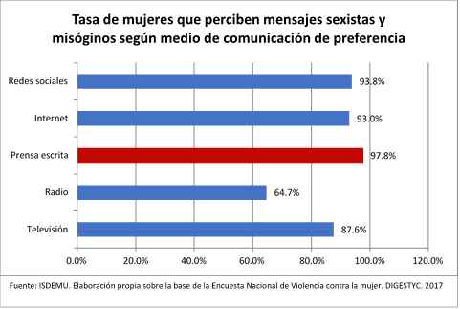
Medios de comunicación
La Encuesta Nacional de Violencia contra las mujeres, 2017, refleja que el 93% de las mujeres a nivel nacional son usuarias de alguno de cinco medios de comunicación: radio, televisión, prensa escrita, internet y redes sociales.
Nueve de cada diez mujeres salvadoreñas, usuarias de los medios de comunicación social, perciben que existen mensajes sexistas y/o misóginos, es decir perciben mensajes de forma degradante o humillante, en los cuales se reproducen roles y estereotipos, imágenes o mensajes sexuales dónde se expone el cuerpo de las mujeres; imágenes o mensajes que muestran inferioridad respecto a los hombres, entre otros.
El 97.8% de las mujeres percibe este tipo de mensajes en prensa escrita y el 93% en redes sociales e internet.

Slide 24
Avances reportados
El ISDEMU, desde el 2016 al 2018, ha formado a 63 comunicadoras y comunicadores institucionales de los tres órganos del Estado, Ministerio Público y municipales sobre violencia simbólica y lenguaje sexista; quienes cuentan con lineamientos de comunicación no sexista y aplican los “Manuales para la Igualdad Sustantiva en las Comunicaciones” y ha realizado acciones de incidencia y vigilancia de los medios de comunicación del Estado y privados, contando desde el 2017 con un Observatorio de Medios para la Igualdad (OMI)
Se cuenta con el diseño de un proceso formativo en comunicación para la igualdad dirigido a comunicadoras/es y periodistas, que se pondrá en marcha en el marco de los compromisos del ISDEMU con la Asociación de Periodistas de El Salvador (APES) y la Asociación de Radiodifusión Participativa de El Salvador (ARPAS). Se han desarrollado alianzas estratégicas con colectivos de mujeres periodistas y la academia, para promover y acompañar las denuncias de violencia contra las mujeres periodistas en el ejercicio de su profesión

Slide 25
Avances reportados
El MIGOBDT informa que la Asociación Salvadoreña de Radiodifusores –ASDER- adoptó como su código de conducta la Declaración sobre Principios de Ética- Lima de la AIR, para dar cumplimiento a la LEIV. Y la industria publicitaria a través del Consejo Nacional de la Publicidad cuenta con un Código de Autorregulación Publicitaria.
El MIGOBDT, ha desarrollado en el primer semestre de 2019, 3 procesos formativos dirigidos a locutores, locutoras, presentadores, presentadoras, comunicadores, comunicadoras, periodistas, estudiantes y representantes (autoridades) de la industria de la radio y televisión: uno con la Cámara de Locutores Profesionales de El Salvador – CALPES - y dos con la Escuela Salvadoreña de Locución - ESAL- de la Asociación Salvadoreña de Radiodifusores - ASDER. El resultado es 31 estudiantes y profesionales de las comunicaciones capacitados.

Slide 26
Seguridad ciudadana
La Encuesta Nacional de Violencia contra la Mujer 2017, refleja que la magnitud de la violencia contra las mujeres en El Salvador, ha impactado a 67 de cada 100 mujeres a lo largo de la vida y 34 de cada 100 mujeres ha sufrido violencia en los últimos 12 meses.
Fuente: ISDEMU. Elaboración propia sobre la base de la Encuesta Nacional de Violencia contra la mujer. DIGESTYC. 2017

Slide 27
Avances reportados
Estrategia de Prevención del Feminicidio y la Violencia Sexual:
43 instituciones se comprometen a ejecutar acciones de prevención del feminicidio y la violencia sexual al interior de sus instituciones y con la población que atienden.
41 instituciones de los tres órganos del Estado informan sobre la ejecución de acciones para prevenir el feminicidio y violencia sexual; y han implementado 346 campañas de prevención de la violencia contra las mujeres, informando y sensibilizando a más de 4 millones de personas (4, 030,806 personas).
12 instituciones participan en la Campaña contra el acoso sexual callejero en el Centro de Gobierno y calles aledañas, coordinada por la PGR.
Se formula la Estrategia de Prevención y Atención de la Violencia Sexual a Niñas y Adolescentes; con la participación de 16 instituciones

Slide 28
Avances reportados
Estrategia de Prevención de violencia contra las mujeres a nivel municipal:
Se han fortalecido las capacidades de 1,044 profesionales de equipos multidisciplinarios: 845 mujeres y 199 hombres; que pertenecen a más de 23 instituciones responsables de brindar atención a mujeres que enfrentan violencia basada en género.
Se han elaborado inter institucionalmente, 21 rutas locales de atención a mujeres que enfrentan violencia en 21 municipios priorizados.
Se han fortalecido las capacidades de 47 Comités Municipales de Prevención de Violencia, a través de 162 jornadas de sensibilización dirigidas a sus integrantes, para el abordaje de los diferentes tipos de violencia contra las mujeres.
Se ha instalado un total de 759 ventanillas para la promoción y difusión de los derechos de las mujeres, en centros educativos de los municipios priorizados; habiéndose atendido a una población total de 31,539 personas: 18,615 mujeres y 12,924 hombres

Slide 29
Ámbito institucional
Avances reportados
De 20 instituciones que conforman la Comisión Técnica Especializada, 15 reportan que cuentan con al menos un plan, política, acciones y/o estrategias encaminadas a la prevención, atención y erradicación de la violencia contra las niñas y adolescentes, mujeres adultas y adultas mayores en sus diversas manifestaciones.
Al menos 5 instituciones de la CTE reportan que han establecido relaciones de coordinación con 19 organizaciones de la sociedad civil, que participan en la promoción y la protección del derecho a una vida libre de violencia
23 instituciones que integran la CTE y 43 instituciones que han asumido compromisos en el marco de la Estrategia, participan en la implementación de dos campañas: una, sobre Prevención y Detección del Acoso Sexual y Laboral en instituciones públicas. La segunda, una campaña informativa sobre las Rutas de Atención a mujeres, niñas y adolescentes que enfrentan violencia y los servicios proporcionados por las UIAEM.

Slide 30
Acceso a la justicia para mujeres que enfrentan violencia

Slide 31
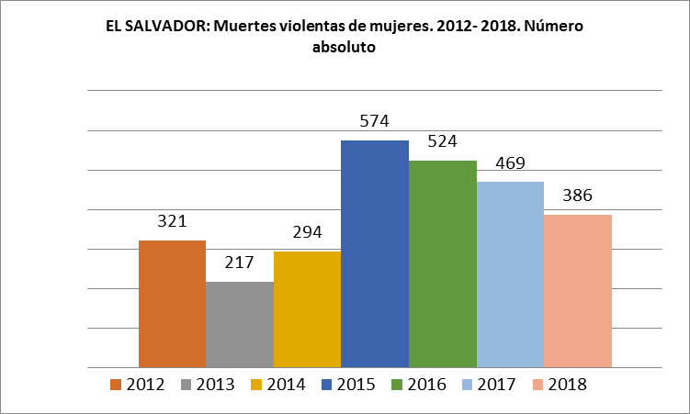
En El Salvador, las muertes violentas de mujeres han pasado de 321 asesinatos reportados en el año 2012 que entra en vigencia la Ley Especial Integral para el acceso de las mujeres a una vida libre de violencia, a 386 en 2018, según datos de la Mesa Tripartita Operativa de Homologación de Cifras de Homicidio y Feminicidio.
La tasa de muertes violentas de mujeres para el año 2017 fue de 13.46 por cada 100,000 mujeres, y para 2018 la misma descendió a 10.98.

Slide 32
Avances en la Jurisdicción Especializada para una Vida Libre de Violencia y Discriminación para las Mujeres
Los tribunales con sede en San Salvador, iniciaron sus funciones en junio 2017 y en enero 2018, los tribunales con sede en San Miguel y Santa Ana y con un presupuesto inicial de US$ 1,6 millones de dólares.
La asignación del recurso humano, técnico y financiero para el funcionamiento de los Tribunales Especializados para una Vida Libre de Violencia y Discriminación para las Mujeres para el 2017, estaba compuesto por 51 personas (32 mujeres y 19 hombres)
La Corte Suprema de Justicia (CSJ) informa que en el 2017, han realizado 12 cursos de formación para el personal de los tribunales especializados; y 17 cursos en el año 2018.

Slide 33
Avances en la Jurisdicción Especializada para una Vida Libre de Violencia y Discriminación para las Mujeres
El total de casos tramitados en la jurisdicción especializada (diciembre 2018) son los siguientes: juzgados especializados de instrucción, 1,760 casos; juzgados especializados de sentencia, 64 casos; mientras que la Cámara Especializada ha tramitado 38 casos.
Los Tribunales Especializados cuentan con un Equipo Multidisciplinario que apoya en la realización de estudios necesarios según sea requerido por los tribunales.
A diciembre de 2018 se informa que los equipos multidisciplinarios han elaborado 336 informes: 156 de tipo social, 7 psicológico, 169 psicosocial y 4 psicosocial educativo.

Slide 34
Avances en las Instituciones a cargo de la investigación de hechos de violencia contra las mujeres
Las instituciones del sector justicia han fortalecido sus capacidades para mejorar los servicios y la respuesta frente a la violencia contra las mujeres, creando Unidades de atención especializadas y herramientas técnicas para la atención y la investigación de los delitos de violencia contra las mujeres.

Slide 35
Avances en las Instituciones a cargo de la investigación de hechos de violencia contra las mujeres
FGR
Cuenta con 6 UIAEM responsables de conocer de las investigaciones de los delitos de la LEIV y los delitos de naturaleza sexual de mujeres mayores de quince años.
A octubre de 2018 cuentan con 43 personas asignadas, de las cuales 39 son mujeres y 4 son hombres.
El presupuesto para el funcionamiento de estas UIAEM forma parte del presupuesto anual de la FGR.
En noviembre de 2018 presentó la Política de persecución penal en materia de violencia contra las mujeres, con el objeto de establecer criterios y lineamientos para la persecución penal en materia de violencia contra las mujeres.

Slide 36
Avances en las Instituciones a cargo de la investigación de hechos de violencia contra las mujeres
PGR
Cuenta con 15 UIAEM, una en cada departamento del país y tiene además una Unidad de Atención Especializada para las Mujeres ubicada en el municipio de Soyapango.
Al cierre del año 2018, tiene destacados 49 personas en las UIAEM, de las cuales 46 son mujeres y 3 son hombres.
El presupuesto asignado es de US$1,084,372.00 dólares anuales, que forman parte del presupuesto institucional.
Reporta que en el 2017 realizó 24 actividades formativas, dirigidas a personal asignado en las UIAEM; mientras que de enero a octubre de 2018 realizaron 10 actividades formativas.

Slide 37
Avances en las Instituciones a cargo de la investigación de hechos de violencia contra las mujeres
PNC
Cuenta con 33 ODAC UNIMUJER.
Al cierre del año 2018, 179 personas están destacadas en las UIAEM (96 mujeres y 83 hombres).
El presupuesto asignado para el 2018 para el funcionamiento de las UIAEM fue de US$1, 194,464.44, de los cuales US $1, 184,464.44 corresponde a salarios y US $10,000.00 corresponde al pago de servicios y combustible.
En este período destaca la creación de 21 Equipos Especializados de Investigación Criminal de Violencia contra la Mujer (EVIM), que complementan el trabajo que se realiza a través de las UIAEM

Slide 38
Avances en la producción de información y estadísticas

Slide 39
El Ministerio de Justicia y Seguridad Pública - MJSP presentado tres Informes Informe sobre Hechos de Violencia contra las Mujeres, correspondientes a los años 2015 y 2016-2017, y 2018
Levantamiento de la primera Encuesta Nacional de Violencia Sexual realizada por la DIGESTYC
Propuesta de Registro Único de Violencia Feminicida en El Salvador, resultado de un proceso de fortalecimiento para la Mesa Operativa Tripartita para la conciliación de datos de homicidio y feminicidio.
El ISDEMU, en coordinación con el Banco Central de Reserva y ONU Mujeres se encuentra en la elaboración del Estudio sobre El Costo de la Violencia contra las Mujeres

Slide 40
Presupuestos para la implementación de la normativa especializada para la igualdad sustantiva

Slide 41
En el presupuesto votado 2019, el monto asignado para el desarrollo de acciones en cumplimiento a la normativa para la igualdad sustantiva y el Programa Ciudad Mujer asciende a más de $39 millones ($39,164,659.00 millones), que representa un incremento en casi 18 millones en relación al presupuesto votado en 2018 ($21,186,240 millones).

Slide 42
Principales recomendaciones

Slide 43
Recomendaciones
03
01
Garantizar el desarrollo de políticas, planes y mecanismos que promuevan la prevención, atención, y sanción de la violencia sexual contra niñas, adolescentes y mujeres.
Necesidad institucionalizar un registro único de víctimas que permita mejorar el seguimiento de los hechos de violencia contra las mujeres, en cumplimiento de los parámetros establecidos en el art. 30 de la LEIV.
Promover la armonización de la normativa nacional, especialmente del Código Penal con la Convención de Belém do Pará y la LEIV.
02

Slide 44
Recomendaciones
04
06
Fortalecimiento de las capacidades de las instituciones para mejorar sus sistemas de monitoreo, seguimiento y sistematización de la información sobre las acciones que realizan en cumplimiento de la LEIV
Fortalecimiento de las capacidades del personal técnico para la especialización y la prestación de servicios integrales a mujeres que enfrentan violencia.
Generar mecanismos de monitoreo y evaluación de procesos de formación y sensibilización
05

Slide 45
Noviembre 2019

